Slide 1
Практическое занятие 7
Физическая модель и развёртывание
29 таблиц и 185 атрибутов детализируют логическую модель для PostgreSQL.
Албахтин И.В. ИНБО-12-23
Разработка обеспечивающих подсистем 2026
Notes:
Методические материалы РОП, практические занятия 1–8, 2026–2027. Вариант: первая практика Албахтина И.В. Полные схемы и описание: единый отчёт в комплекте. Все параметры нагрузки и примеры расчётов — учебные проектные значения.

Slide 2
Основные типы данных
Данные | Тип | Ограничение
Идентификатор | bigint IDENTITY | PK
Цена | numeric(14,2) | Положительное значение
Масса | numeric(8,3) | Положительное значение
Время | timestamptz | Единая временная шкала
Правила и снимки | jsonb | Схема проверяется сервисом
Notes:
Методические материалы РОП, практические занятия 1–8, 2026–2027. Вариант: первая практика Албахтина И.В. Полные схемы и описание: единый отчёт в комплекте. Все параметры нагрузки и примеры расчётов — учебные проектные значения.

Slide 3
Физические связи
bom
bom_version
bom_slot
slot_selection
FOREIGN KEY сохраняют структуру. Принадлежность выбранного компонента и версии проверяется в транзакции.
Notes:
Методические материалы РОП, практические занятия 1–8, 2026–2027. Вариант: первая практика Албахтина И.В. Полные схемы и описание: единый отчёт в комплекте. Все параметры нагрузки и примеры расчётов — учебные проектные значения.

Slide 4
Ограничения целостности
Правило | Средство
Уникальный код и версия | UNIQUE
Одна альтернатива слота | CHECK
Одно активное задание версии | Частичный уникальный индекс
Новая версия при изменении | Сервисный инвариант
Согласованные объекты публикации | Проверка FK и бизнес-инвариантов
Notes:
Методические материалы РОП, практические занятия 1–8, 2026–2027. Вариант: первая практика Албахтина И.В. Полные схемы и описание: единый отчёт в комплекте. Все параметры нагрузки и примеры расчётов — учебные проектные значения.

Slide 5
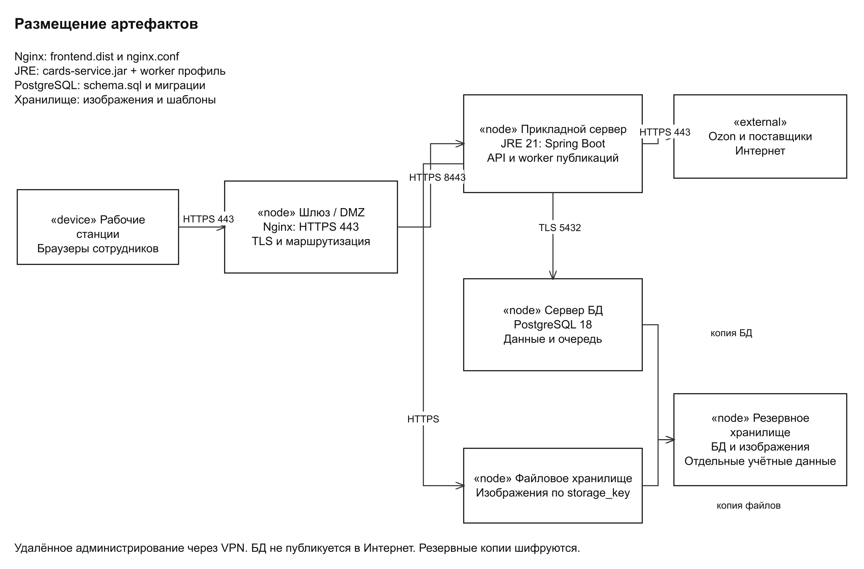
Размещение программных артефактов
Notes:
Методические материалы РОП, практические занятия 1–8, 2026–2027. Вариант: первая практика Албахтина И.В. Полные схемы и описание: единый отчёт в комплекте. Все параметры нагрузки и примеры расчётов — учебные проектные значения.

Slide 6
Проверка перед реализацией
Запустить миграции в отдельной PostgreSQL и проверить ограничения.
Разделить роли приложения, worker и миграций.
Проверить согласованное восстановление БД и файлов.
DDL-заготовка не считается развёрнутой и испытанной системой.
Notes:
Методические материалы РОП, практические занятия 1–8, 2026–2027. Вариант: первая практика Албахтина И.В. Полные схемы и описание: единый отчёт в комплекте. Все параметры нагрузки и примеры расчётов — учебные проектные значения.

